Slide 1
Hệ Điều Hành (Nguyên lý các hệ điều hành)
Đỗ Quốc Huy
huydq@soict.hust.edu.vn
Bộ môn Khoa Học Máy Tính
Viện Công Nghệ Thông Tin và Truyền Thông

Slide 2
Chương 2 Quản lý tiến trình
Định nghĩa tiến trình

Slide 3
Chương 2 Quản lý tiến trình
Tiến trình (TT) (nhắc lại)
Khi chương trình đang thực hiện
Được cung cấp tài nguyên (CPU, bộ nhớ, thiết bị vào/ra. . .) để hoàn thành công việc
Tài nguyên được cấp khi:
Bắt đầu c/trình
Trong khi c/trình đang thực hiện
Gọi là tiến trình (process)
Hệ thống bao gồm tập các TT thực hiện đồng thời
TT hệ điều hành: T/hiện mã lệnh hệ thống
TT người dùng: T/hiện mã lệnh người dùng
Có thể chứa 1 hoặc nhiều tiểu trình

Slide 4
Chương 2 Quản lý tiến trình
Tiến trình (nhắc lại)
Trách nhiệm của HĐH:
Đảm bảo họat động của TT và tiểu trình (luồng)
Tạo/xóa TT (người dùng, hệ thống)
Điều phối TT
Cung cấp cơ chế đồng bộ, truyền thông và ngăn ngừa tình trạng bế tắc giữa các TT

Slide 5
Chương 2 Quản lí tiến trình
Tiến trình
Luồng (Thread)
Điều phối CPU
Tài nguyên găng và điều độ tiến trình
Bế tắc và xử lý bế tắc

Slide 6
Chương 2 Quản lí tiến trình 1. Tiến trình 1.1. Khái niệm tiến trình
Khái niệm tiến trình
Điều phối tiến trình (Process Scheduling)
Thao tác trên tiến trình
Hợp tác tiến trình
Truyền thông liên tiến trình

Slide 7
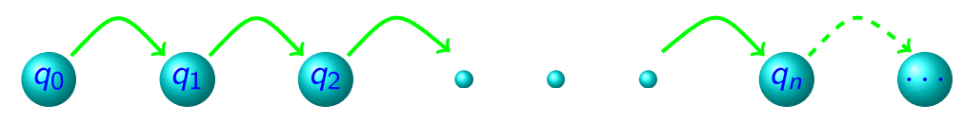
Chương 2 Quản lí tiến trình 1. Tiến trình 1.1. Khái niệm tiến trình
Tiến trình và trạng thái hệ thống
Trạng thái hệ thống
Vi xử lý: Giá trị các thanh ghi
Bộ nhớ: Nội dung các ô nhớ
Thiết bị ngoại vi: Trạng thái thiết bị
Thực hiện chương trình ⇒Trạng thái hệ thống thay đổi
Thay đổi rời rạc, theo từng câu lệnh được thực hiện
TT là một dãy thay đổi trạng thái của hệ thống
Xuất phát từ 1 trạng thái ban đầu
Chuyển từ trạng thái này sang trạng thái khác được thực hiện theo yêu cầu nằm trong chương trình của người sử dụng
Tiến trình là sự thực hiện chương trình

Slide 8
Chương 2 Quản lí tiến trình 1. Tiến trình 1.1. Khái niệm tiến trình
Tiến trình >< chương trình
#include <stdio.h>
int main() {
printf(“hello world!”);
return 0;
}
Chương trình: thực thể thụ động (nội dung file trên đĩa)
Mã chương trình: Lệnh máy (CD2190EA...)
Dữ liệu:
Biến được lưu trữ và sử dụng trong bộ nhớ
Biến toàn cục
Biến được cung cấp động (malloc, new,..)
Biến stack (tham số hàm, biến cục bộ)
Thư viện liên kết động (DLL)
Không được dịch & liên kết cùng với chương trình
$gcc hello.c
Process
Executable (a.out)
$./a.out
Disk
Ram

Slide 9
Chương 2 Quản lí tiến trình 1. Tiến trình 1.1. Khái niệm tiến trình
Tiến trình >< chương trình
#include <stdio.h>
int main() {
printf(“hello world!”);
return 0;
}
Khi chương trình đang thực hiện, tài nguyên tối thiểu cần có
Bộ nhớ
mã chương trình và dữ liệu
Các thanh ghi của VXL phục vụ cho quá trình thực hiện
$gcc hello.c
Process
Executable (a.out)
$./a.out
Disk
Ram

Slide 10
Chương 2 Quản lí tiến trình 1. Tiến trình 1.1. Khái niệm tiến trình
Tiến trình >< chương trình (tiếp)
Tiến trình: thực thể chủ động (bộ đếm lệnh, tập tài nguyên)
Một chương trình có thể
Chỉ là 1 phần của trạng thái tiến trình
1 chương trình, nhiều TT ( bộ dữ liệu khác nhau)
VD: gcc hello.c || gcc baitap.c
Gọi tới nhiều TT

Slide 11
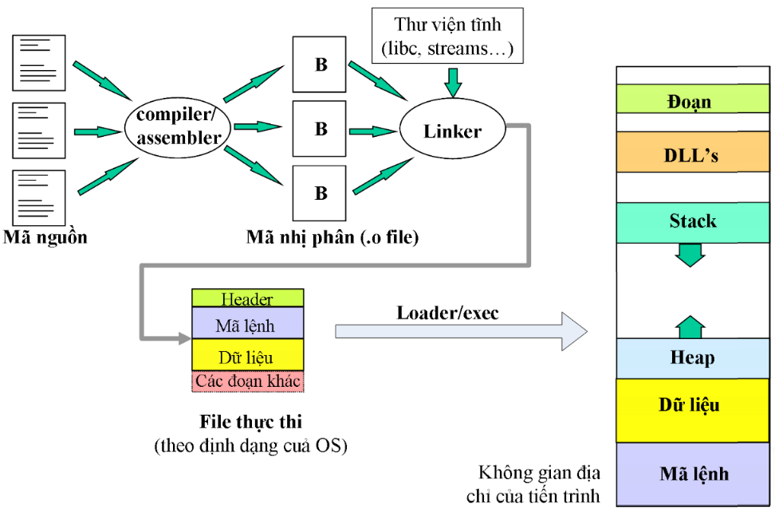
Chương 2 Quản lí tiến trình 1. Tiến trình 1.1. Khái niệm tiến trình
Dịch và thực hiên một chương trình

Slide 12
Chương 2 Quản lí tiến trình 1. Tiến trình 1.1. Khái niệm tiến trình
Dịch và thực hiên một chương trình
HĐH tạo 1 TT và phân phối vùng nhớ cho nó
Bộ thực hiện (loader/exec)
Đọc và dịch (interprets) file thực thi (header file)
Thiết lập không gian địa chỉ cho TT để chứa mã lệnh và dữ liệu từ file thực thi
Đặt các tham số dòng lệnh, biến môi trường (argc, argv, envp) vào stack
Thiết lập các thanh ghi của VXL tới các giá trị thích hợp và gọi hàm "_start()" (hàm của HĐH)
Chương trình bắt đầu thực hiện tại "_start()". Hàm này gọi tới hàm main()(hàm của chương trình)
⇒"Tiến trình" đang thực hiện, không còn đề cập đến "chương trình" nữa
Khi hàm main() kết thúc, OS gọi tới hàm "_exit()" để hủy bỏ TT và thu hồi tài nguyên

Slide 13
Chương 2 Quản lí tiến trình 1. Tiến trình 1.1. Khái niệm tiến trình
Trạng thái tiến trình
Khi thực hiện, TT thay đổi trạng thái
Khởi tạo (New) TT đang được khởi tạo
Sẵn sàng (Ready) TT đang đợi sử dụng processor vật lý
Thực hiện (Running) Các câu lệnh của TT đang được thực hiện
Chờ đợi (Waiting) TT đang chờ đợi 1 sự kiện nào đó xuất hiện (sự hoàn thành thao tác vào/ra)
Kết thúc (Terminated) TT thực hiện xong
Trạng thái của TT là một phần trong hoạt động hiện tại của TT

Slide 14
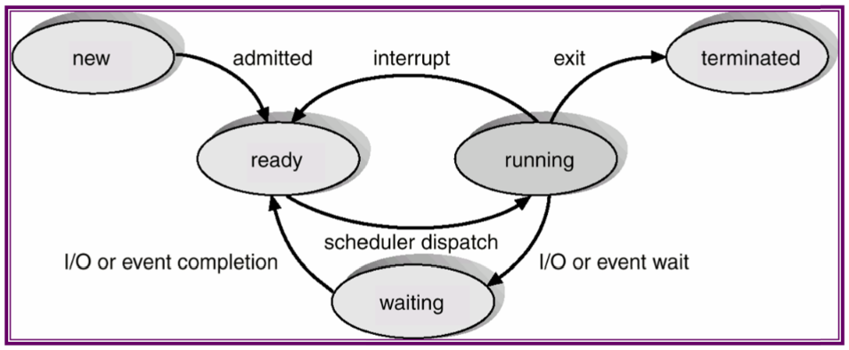
Chương 2 Quản lí tiến trình 1. Tiến trình 1.1. Khái niệm tiến trình
Lưu đồ thay đổi trạng thái tiến trình (Silberschatz 2002)
Hệ thống có một processor
Có duy nhất 1 TT ở trạng thái thực hiện
Có thể có nhiều TT ở trạng thái chờ đợi hoặc sẵn sàng
Notes:
These state names are arbitrary, and they vary across operating systems. The states that they represent are found on all systems, however. Certain operating systems more finely delineate process states

Slide 15

Chương 2 Quản lí tiến trình 1. Tiến trình 1.1. Khái niệm tiến trình
Trạng thái tiến trình

Slide 16
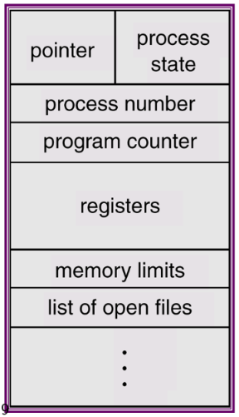
Chương 2 Quản lí tiến trình 1. Tiến trình 1.1. Khái niệm tiến trình
Khối điều khiển tiến trình (PCB: Process Control Block)
Mỗi TT được thể hiện trong hệ thống bởi 1 khối điều khiển TT
PCB: cấu trúc thông tin cho phép xác định duy nhất 1 TT
Trạng thái TT
Bộ đếm lệnh
Các thanh ghi của CPU
Thông tin dùng để điều phối TT
Thông tin quản lý bộ nhớ
Thông tin tài nguyên có thể sử dụng
Thông tin thống kê
Con trỏ tới 1 PCB khác
. . .
Notes:
(Linux calls this a task_struct; it's defined in sched.h)

Slide 17
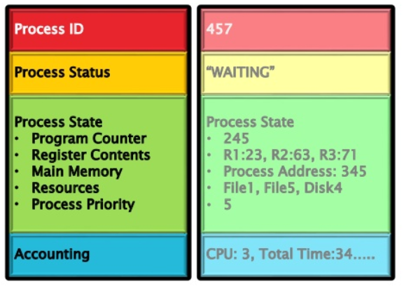
Chương 2 Quản lí tiến trình 1. Tiến trình 1.1. Khái niệm tiến trình
Khối điều khiển tiến trình (PCB: Process Control Block)
Notes:
(Linux calls this a task_struct; it's defined in sched.h)

Slide 18
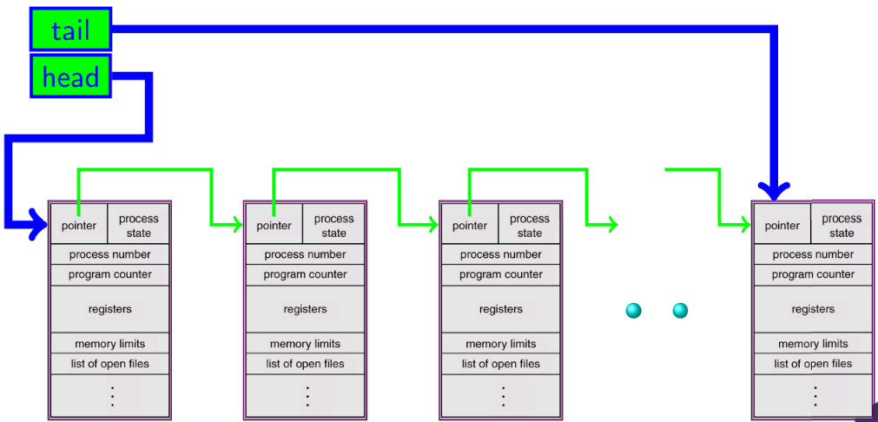
Chương 2 Quản lí tiến trình 1. Tiến trình 1.1. Khái niệm tiến trình
Danh sách tiến trình

Slide 19
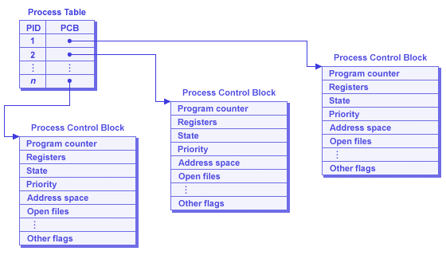
Chương 2 Quản lí tiến trình 1. Tiến trình 1.1. Khái niệm tiến trình
Bảng quản lý tiến trình (Linux)

Slide 20
Chương 2 Quản lí tiến trình 1. Tiến trình 1.1. Khái niệm tiến trình
Tiến trình đơn luồng và tiến trình đa luồng
TT đơn luồng : Là TT thực hiện chỉ 1 luồng thực thi
⇒ Cho phép thực hiện chỉ 1 nhiệm vụ tại 1 thời điểm
TT đa luồng : Là TT có nhiều luồng thực thi
⇒ Cho phép thực hiện nhiều hơn 1 nhiệm vụ tại 1 thời điểm

Slide 21
Chương 2 Quản lí tiến trình 1. Tiến trình 1.1. Điều phối tiến trình
Khái niệm tiến trình
Điều phối tiến trình (Process Scheduling)
Thao tác trên tiến trình
Hợp tác tiến trình
Truyền thông liên tiến trình

Slide 22
Chương 2 Quản lí tiến trình 1. Tiến trình 1.2. Điều phối tiến trình
Giới thiệu
Trong hệ thống đa nhiệm
Mục đích Sử dụng tối đa thời gian của CPU
⇒ Cần có nhiều TT trong hệ thống
Vấn đề Luân chuyển CPU giữa các TT
⇒ Phải có hàng đợi cho các TT
Hệ thống 1 processor
⇒ 1 TT thực hiện
⇒ Các TT khác phải đợi tới khi CPU tự do

Slide 23
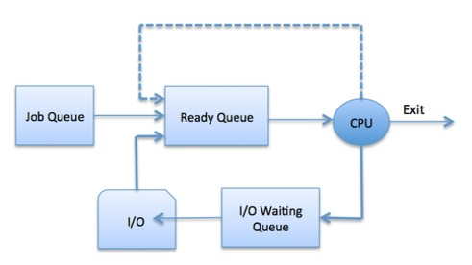
Chương 2 Quản lí tiến trình 1. Tiến trình 1.2. Điều phối tiến trình
Các hàng đợi tiến trình I
Hệ thống có nhiều hàng đợi dành cho TT
Job-queue Tập các TT trong hệ thống
Ready-Queue Tập các TT tồn tại trong bộ nhớ, đang sẵn sàng và chờ đợi để được thực hiện
Device queues Tập các TT đang chờ đợi 1 thiết bị vào ra. Phân biệt hàng đợi cho từng thiết bị

Slide 24
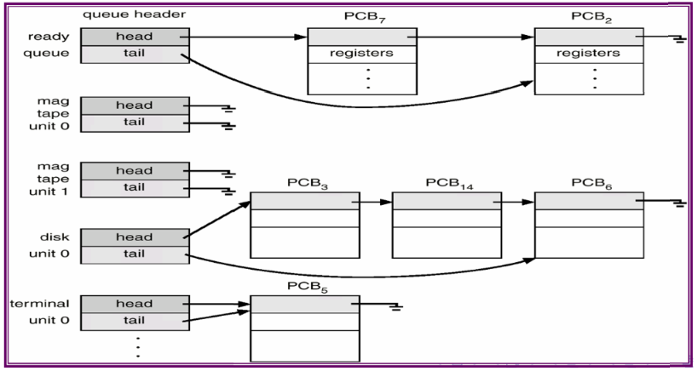
Chương 2 Quản lí tiến trình 1. Tiến trình 1.2. Điều phối tiến trình
Các hàng đợi tiến trình II

Slide 25
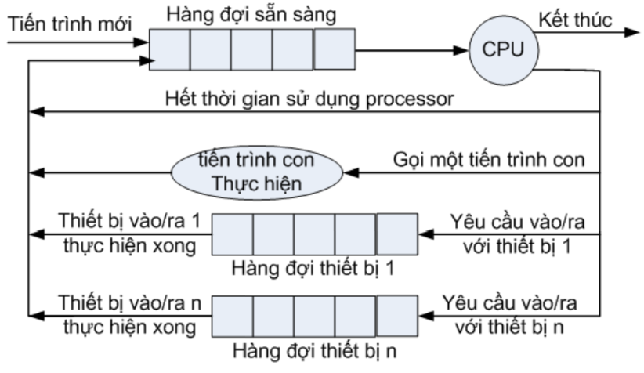
Chương 2 Quản lí tiến trình 1. Tiến trình 1.2. Điều phối tiến trình
Các hàng đợi tiến trình III
Các TT di chuyển giữa hàng đợi khác nhau
TT mới tạo, được đặt trong hàng đợi sẵn sàng, và đợi cho tới khi được lựa chọn để thực hiện

Slide 26
Chương 2 Quản lí tiến trình 1. Tiến trình 1.2. Điều phối tiến trình
Các hàng đợi tiến trình IV
TT đã được chọn và đang thực hiện
Đưa ra 1 yêu cầu vào ra -> đợi trong 1 hàng đợi thiết bị
Tạo 1 TT con và đợi TT con kết thúc
Hết thời gian sử dụng CPU, phải quay lại hàng đợi sẵn sàng
Trường hợp (1&2) sau khi sự kiện chờ đợi hoàn thành,
TT sẽ chuyển từ t/thái đợi -> t/thái sẵn sàng
TT quay lại hàng đợi sẵn sàng
TT tiếp tục chu kỳ (sẵn sàng, thực hiện, chờ đợi) cho tới khi kết thúc
Xóa khỏi tất cả các hàng đợi
PCB và tài nguyên đã cấp được giải phóng

Slide 27
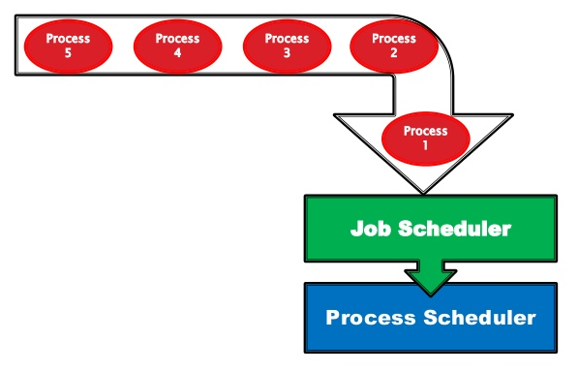
Chương 2 Quản lí tiến trình 1. Tiến trình 1.2. Điều phối tiến trình
Bộ điều phối (Scheduler)
Lựa chọn TT trong các hàng đợi
Điều phối công việc (Job scheduler; Long-term scheduler)
Điều phối CPU (CPU scheduler; Short-term scheduler)

Slide 28
Chương 2 Quản lí tiến trình 1. Tiến trình 1.2. Điều phối tiến trình
Điều phối công việc
Chọn các TT từ hàng đợi vào được lưu trong các vùng đệm (đĩa từ) và đưa vào bộ nhớ để thực hiện
Thực hiện không thường xuyên (đơn vị giây/phút)
Điều khiển mức độ đa chương trình (số TT trong bộ nhớ)
Khi mức độ đa chương trình ổn định, điều phối công việc được gọi chỉ khi có TT rời khỏi hệ thống

Slide 29
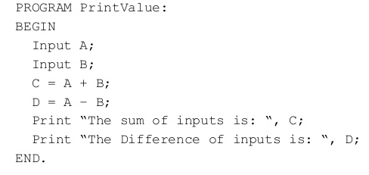
Chương 2 Quản lí tiến trình 1. Tiến trình 1.2. Điều phối tiến trình
Điều phối công việc
Vấn đề lựa chọn công việc (điều phối)
Xét chương trình sau
IO
CPU
IO

Slide 30
Chương 2 Quản lí tiến trình 1. Tiến trình 1.2. Điều phối tiến trình
Điều phối công việc
Vấn đề lựa chọn công việc (điều phối)
TT thiên về vào/ra: ít thời gian CPU
VD: Các chương trình đồ họa

Slide 31
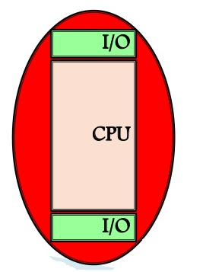
Chương 2 Quản lí tiến trình 1. Tiến trình 1.2. Điều phối tiến trình
Điều phối công việc
Vấn đề lựa chọn công việc (điều phối)
TT thiên về tính toán: nhiều thời gian CPU
VD: Các chương trình toán học…

Slide 32
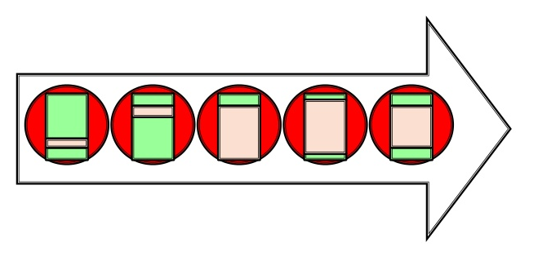
Chương 2 Quản lí tiến trình 1. Tiến trình 1.2. Điều phối tiến trình
Điều phối công việc
Vấn đề lựa chọn công việc (điều phối)
Cần lựa chọn lẫn cả 2 loại TT
⇒ tt vào ra: hàng đợi sẵn sàng rỗng, lãng phí CPU
⇒ tt tính toán: hàng đợi thiết bị rỗng, lãng phí thiết bị
Nếu đầu vào là các Job như sau
I/O Heavy
CPU Heavy

Slide 33
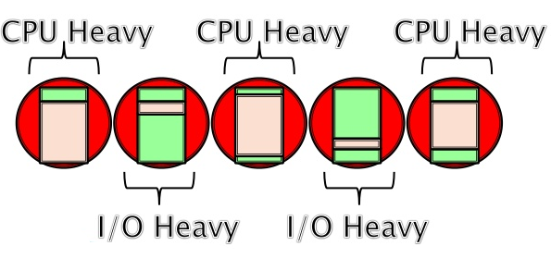
Chương 2 Quản lí tiến trình 1. Tiến trình 1.2. Điều phối tiến trình
Điều phối công việc
Job scheduler sẽ sắp xếp lại vị trí các Job rồi gửi sang Process Scheduler

Slide 34
Chương 2 Quản lí tiến trình 1. Tiến trình 1.2. Điều phối tiến trình
Điều phối CPU
Lựa chọn 1 TT từ hàng đợi các TT đang sẵn sàng thực hiện và phân phối CPU cho nó
Được thực hiện thường xuyên (VD: 100ms/lần)
TT thực hiện vài ms rồi thực hiện vào/ra
Lựa chọn TT mới, đang sẵn sàng
Phải thực hiện nhanh
10ms để quyết định ⇒10/(110)=9% thời gian CPU lãng phí
Vấn đề luân chuyển CPU từ TT này -> TT khác
Phải lưu t/thái của TT cũ (PCB) và khôi phục t/thái cho TT mới
Thời gian luân chuyển là lãng phí
Có thể được hỗ trợ bởi phần cứng
Vấn đề lựa chọn TT (điều phối CPU)

Slide 35
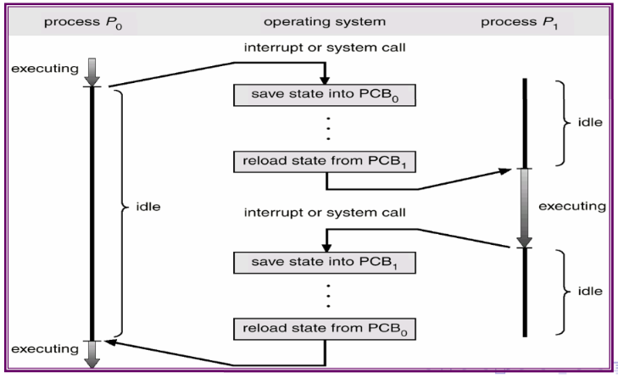
Chương 2 Quản lí tiến trình 1. Tiến trình 1.2. Điều phối tiến trình
Chuyển ngữ cảnh (context switch)
Chuyển CPU từ TT này -> TT khác (hoán đổi TT thực hiện)
Thực hiện khi xuất hiện tín hiệu ngắt (ngắt thời gian) hoặc TT đưa ra lời gọi hệ thống (thực hiện vào/ra)
Lưu đồ của chuyển CPU giữa các TT(Silberschatz 2002)
Notes:
Thời gian chuyển ngữ cảnh thông thường là vài mili giây.
Khác nhau tùy từng hệ thống, máy. Trong lúc chuyển không thể làm gì khác.

Slide 36
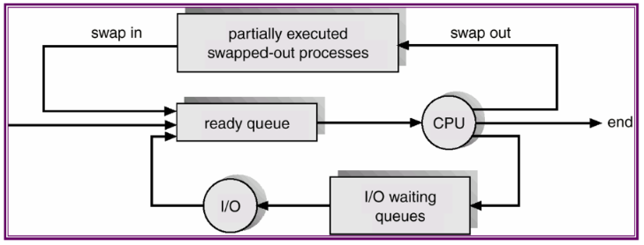
Chương 2 Quản lí tiến trình 1. Tiến trình 1.2. Điều phối tiến trình
Hoán chuyển tiến trình (Medium-term scheduler)
Nhiệm vụ
Đưa TT ra khỏi bộ nhớ (làm giảm mức độ đa chương trình)
Sau đó đưa TT quay trở lại (có thể ở vị trí khác) và tiếp tục thực hiện
Mục đích: Giải phóng vùng nhớ, tạo vùng nhớ tự do rộng hơn

Slide 37
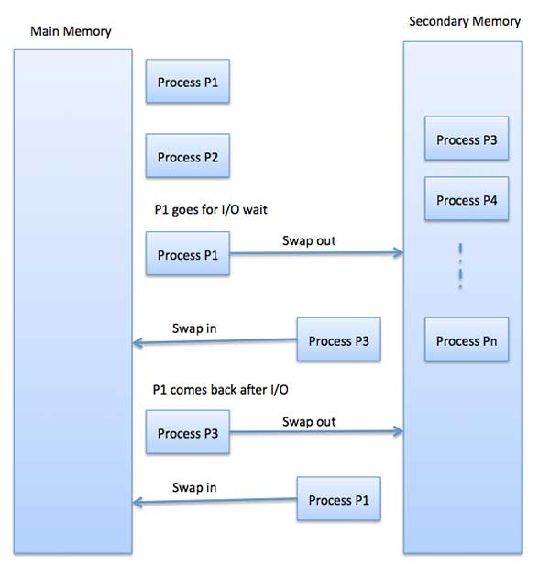
Chương 2 Quản lí tiến trình 1. Tiến trình 1.2. Điều phối tiến trình
Hoán chuyển tiến trình (Medium-term scheduler)

Slide 38
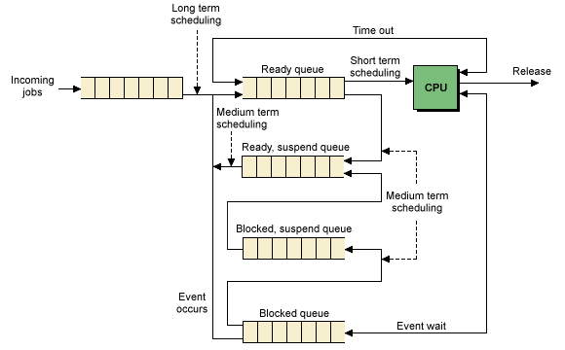
Chương 2 Quản lí tiến trình 1. Tiến trình 1.2. Điều phối tiến trình
Hoán chuyển tiến trình (Medium-term scheduler)

Slide 39
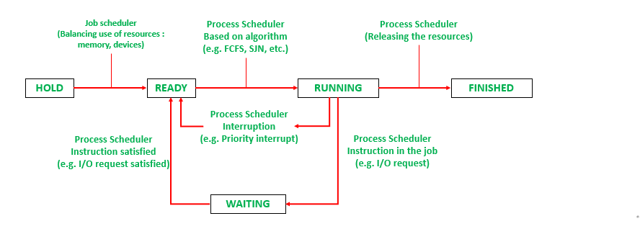
Chương 2 Quản lí tiến trình 1. Tiến trình 1.2. Điều phối tiến trình
Chương trình điều phối và trạng thái
New

Slide 40
Chương 2 Quản lí tiến trình 1. Tiến trình 1.3. Thao tác trên tiến trình
Khái niệm tiến trình
Điều phối tiến trình (Process Scheduling)
Thao tác trên tiến trình
Hợp tác tiến trình
Truyền thông liên tiến trình

Slide 41
Chương 2 Quản lí tiến trình 1. Tiến trình 1.3. Thao tác trên tiến trình
Thao tác trên tiến trình
Tạo tiến trình
Kết thúc tiến trình
Notes:
Các tiến trình trong hệ thống có thể hoạt động đồng thời, chúng có thể được tạo và xóa một cách linh hoạt vì thế các HĐH cần phải cung cấp các phương tiện kỹ thuật để tạo và kết thúc các tiến trình

Slide 42
Chương 2 Quản lí tiến trình 1. Tiến trình 1.3. Thao tác trên tiến trình
Tạo tiến trình
TT có thể tạo nhiều TT mới cùng hoạt động (CreateProcess(), fork())
TT tạo: TT cha
TT được tạo: TT con
TT con có thể tạo TT con khác ⇒Cây tiến trình

Slide 43
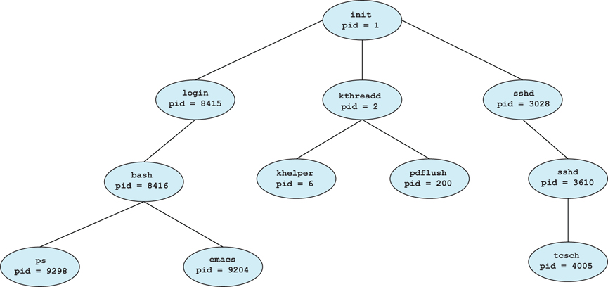
Chương 2 Quản lí tiến trình 1. Tiến trình 1.3. Thao tác trên tiến trình
Cây tiến trình
Ví dụ: Cây tiến trình trên HĐH Solaris
Notes:
Tiến trình init là tiến trình cha của mọi tiến trình người dùng

Slide 44
Chương 2 Quản lí tiến trình 1. Tiến trình 1.3. Thao tác trên tiến trình
Tạo tiến trình
Vấn đề phân phối tài nguyên
TT con lấy từ HĐH
TT con lấy từ TT cha
Tất cả
Một phần của TT cha (ngăn ngừa việc tạo quá nhiều TT con)
Vấn đề thực hiện
TT cha tiếp tục thực hiện đồng thời với TT con
TT cha đợi TT con kết thúc

Slide 45
Chương 2 Quản lí tiến trình 1. Tiến trình 1.3. Thao tác trên tiến trình
Kết thúc tiến trình
Hoàn thành câu lệnh cuối và yêu cầu HĐH xóa nó (exit)
Gửi trả dữ liệu tới TT cha
Các tài nguyên đã cung cấp được trả lại hệ thống
TT cha có thể kết thúc sự thực hiện của TT con
TT cha phải biết định danh TT con ⇒ TT con phải gửi định danh cho TT cha khi được khởi tạo
Sử dụng lời gọi hệ thống (abort)

Slide 46
Chương 2 Quản lí tiến trình 1. Tiến trình 1.3. Thao tác trên tiến trình
Kết thúc tiến trình (tiếp.)
TT cha kết thúc TT con khi
TT con sử dụng vượt quá mức tài nguyên được cấp
Nhiệm vụ cung cấp cho TT con không còn cần thiết nữa
TT cha kết thúc và HĐH không cho phép TT con tồn tại khi TT cha kết thúc
⇒Cascading termination. VD: kết thúc hệ thống

Slide 47
Chương 2 Quản lí tiến trình 1. Tiến trình 1.3. Thao tác trên tiến trình
Một số hàm với tiến trình trong WIN32 API
Library Kernel32.lib
DLL Kernel32.dll
CreateProcess(. . .)
LPCTSTR Tên của chương trình được thực hiện
LPTSTR Tham số dòng lệnh
LPSECURITY_ATTRIBUTES Thuộc tính an ninh t/trình
LPSECURITY_ATTRIBUTES Thuộc tính an ninh luồng
BOOL Cho phép kế thừa các thẻ thiết bị (TRUE/FALSE)
DWORD Cờ tạo tiến trình (VD CREATE_NEW_CONSOLE)
LPVOID Trỏ tới khối môi trường
LPCTSTR Đường dẫn đầy đủ đến chương trình
LPSTARTUPINFO Cấu trúc thông tin cho tiến trình mới
LPPROCESS_INFORMATION Thông tin về tiến trình mới

Slide 48
Chương 2 Quản lí tiến trình 1. Tiến trình 1.3. Thao tác trên tiến trình
Một số hàm với tiến trình trong WIN32 API (tiếp)
TerminateProcess(HANDLE hProcess, UINT uExitCode)
hProcess Thẻ tiến trình bị kết thúc đóng
uExitCode Mã kết thúc tiến trình
WaitForSingleObject(HANDLE hHandle, DWORD dwMs)
hHandle Thẻ đối tượng
dwMs Thời gian chờ đợi (INFINITE)

Slide 49
Chương 2 Quản lí tiến trình 1. Tiến trình 1.3. Thao tác trên tiến trình
Một số hàm với tiến trình trong WIN32 API (Ví dụ)
#include <stdio.h>
#include <windows.h>
int main(VOID){
STARTUPINFO si;
PROCESS INFORMATION pi;
ZeroMemory(&si, sizeof(si));
si.cb = sizeof(si);
ZeroMemory(&pi, sizeof(pi));
if (!CreateProcess(NULL, /"C:\\WINDOWS\\system32\\mspaint.exe", NULL, NULL, FALSE, 0, NULL, NULL, &si,&pi)) {
fprintf(stderr, "Create Process Failed");
return -1;
}
WaitForSingleObject(pi.hProcess, INFINITE);
printf("Child Complete");
CloseHandle(pi.hProcess);
CloseHandle(pi.hThread);
}

Slide 50
Chương 2 Quản lí tiến trình 1. Tiến trình 1.4. Hợp tác tiến trình
Khái niệm tiến trình
Điều phối tiến trình (Process Scheduling)
Thao tác trên tiến trình
Hợp tác tiến trình
Truyền thông liên tiến trình

Slide 51
Chương 2 Quản lí tiến trình 1. Tiến trình 1.4. Hợp tác tiến trình
Phân loại tiến trình
Các TT tuần tự
Các TT song song
Độc lập: Không ảnh hưởng/bị ảnh hưởng bởi TT khác
Có hợp tác: Ảnh hưởng/chịu ảnh hưởng bởi TT khác
P_{A}
ts_{b}
t
ts_{A}
tf_{A}
P_{B}
P_{A}
ts_{b}
tf_{A}
t
ts_{A}
P_{B}

Slide 52
Chương 2 Quản lí tiến trình 1. Tiến trình 1.4. Hợp tác tiến trình
Hợp tác tiến trình
Mục đích
Chia sẻ thông tin
Tăng tốc độ tính toán
Module hóa
Tiện dụng
Đòi hỏi cơ chế cho phép
Truyền thông giữa các TT
Đồng bộ hóa hoạt động của các TT

Slide 53
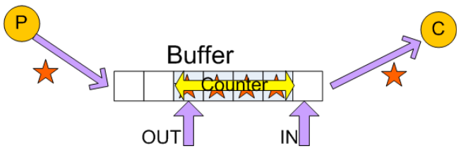
Chương 2 Quản lí tiến trình 1. Tiến trình 1.4. Hợp tác tiến trình
Bài toán người sản xuất (producer)-người tiêu thụ(consumer) I
Hệ thống gồm 2 tiến trình
Producer sản xuất ra các sản phẩm
Consumer tiêu thụ các sản phẩm được sản xuất ra
Ứng dụng
Chương trình in (producer) sản xuất ra các ký tự được tiêu thụ bởi bộ điều khiển máy in (consumer)
Trình dịch (producer) sản xuất ra mã hợp ngữ, trình hợp ngữ (consumer/producer) tiêu thụ mã hợp ngữ rồi sản xuất ra module đối tượng được bộ thực hiện (consumer) tiêu thụ

Slide 54
Chương 2 Quản lí tiến trình 1. Tiến trình 1.4. Hợp tác tiến trình
Bài toán người sản xuất (producer)-người tiêu thụ(consumer) II
Producer và Consumer hoạt động đồng thời Sử dụng vùng đệm dùng chung (Buffer) chứa sản phẩm đượ̣c điền vào bởi Producer và được lấy ra bởi Consumer
IN Vị trí trống kế tiếp trong vùng đệm;
OUT Vị trí đầy đầu tiên trong vùng đệm.
Counter Số sản phẩm trong vùng đệm
Producer và Consumer phải đồng bộ
Consumer không cố gắng tiêu thụ sản phẩm chưa được sản xuất

Slide 55
Chương 2 Quản lí tiến trình 1. Tiến trình 1.4. Hợp tác tiến trình
Bài toán người sản xuất (producer)-người tiêu thụ(consumer) III
Vùng đệm dung lượng vô hạn
Khi Buffer rỗng, Consumer phải đợi
Producer không phải đợi khi đặt sản phẩm vào buffer
Vùng đệm dung lượng hữu hạn
Khi Buffer rỗng, Consumer phải đợi
Producer phải đợi nếu vùng đệm đầy

Slide 56
Chương 2 Quản lí tiến trình 1. Tiến trình 1.4. Hợp tác tiến trình
Bài toán người sản xuất (producer)-người tiêu thụ(consumer) II
Producer
while(1) {
/*produce an item in nextProduced*/
while (Counter == BUFFER_SIZE) ; /*do nothing*/
Buffer[IN] = nextProduced;
IN = (IN + 1) % BUFFER_SIZE;
Counter++;
}
Consumer
while(1){
while(Counter == 0) ; /*do nothing*/
nextConsumed = Buffer[OUT];
OUT =(OUT + 1) % BUFFER_SIZE;
Counter--; /*consume the item in nextConsumed*/
}

Slide 57
Chương 2 Quản lí tiến trình 1. Tiến trình 1.5. Truyền thông liên tiến trình
Khái niệm tiến trình
Điều phối tiến trình (Process Scheduling)
Thao tác trên tiến trình
Hợp tác tiến trình
Truyền thông liên tiến trình

Slide 58
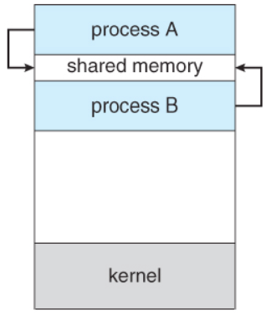
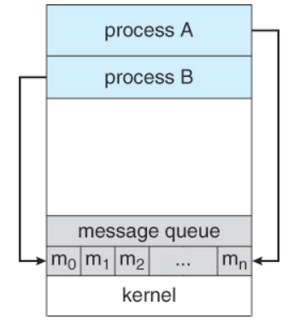
Chương 2 Quản lí tiến trình 1. Tiến trình 1.5. Truyền thông liên tiến trình
Trao đổi giữa các tiến trình
Mô hình bộ nhớ dùng chung
Các TT chia sẻ vùng nhớ chính
Mã cài đặ̆t được viết tường minh bởi người lập trình ứng dụng
Ví dụ: Bài toán Producer-Consumer
Mô hình truyền thông liên TT (Interprocess communication)
Là cơ chế cho phép các TT truyền thông và đồng bộ các hoạt động
Thường được sử dụng trong các hệ phân tán khi các TT truyền thông nằm trên các máy khác nhau (chat)
Đảm bảo bởi hệ thống truyền thông điệp
Notes:
Truyện về bộ phim Mỹ hẹn hò qua thông điệp viết trên bàn I am bored

Slide 59
Chương 2 Quản lí tiến trình 1. Tiến trình 1.5. Truyền thông liên tiến trình
Hệ thống truyền thông điệp
Cho phép các TT trao đổi với nhau không qua sử dụng các biến dùng chung
Yêu cầu 2 thao tác cơ bản
Send (msg) Các msg có kích thước cố định hoặc thay đổi
Cố định : dễ cài đặt mức hệ thống, nhiệm vụ lập trình khó
Thay đổi: cài đặt mức hệ thống phức tạp, lập trình đơ̛n giản
Receive (msg)
Nếu 2 TT P và Q muốn trao đổi, chúng cần
Thiết lập 1 liên kết truyền thông (vật lý/logic) giữa chúng
Trao đổi các messages nhờ các thao tác send/receive

Slide 60
Chương 2 Quản lí tiến trình 1. Tiến trình 1.5. Truyền thông liên tiến trình
Hệ thống truyền thông điệp
Các vấn đề cài đặt
Các liên kết được thiết lập như thế nào?
Một liên kết có thể dùng cho nhiều hơn 2 TT?
Bao nhiêu liên kết có thể tồn tại giữa mọi cặp TT?
Kích thước thông báo mà liên kết chấp nhận cố định/thay đổi?
Liên kết một hay hai chiều?

Slide 61
Chương 2 Quản lí tiến trình 1. Tiến trình 1.5. Truyền thông liên tiến trình
Truyền thông trực tiếp
Các TT phải gọi tên TT nhận/gửi một cách tường minh
send (P, message) - gửi 1 thống báo tới TT P
receive(Q, message) - nhận 1 thông báo từ TT Q
Tính chất của liên kết truyền thông
Được thiết lập tự động
1 liên kết gắn chỉ với cặp TT truyền thông
Chỉ tồn tại 1 liên kết giữa cặp TT
Liên kết có thể là 1 chiều, nhưng thường 2 chiều

Slide 62
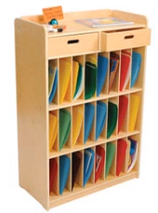
Chương 2 Quản lí tiến trình 1. Tiến trình 1.5. Truyền thông liên tiến trình
Truyền thông gián tiếp
Các thông điệp được gửi/nhận tới/từ các hòm thư (mailboxes), cổng (ports)
Mỗi hòm thư có định danh duy nhất
Các TT có thể trao đổi nếu chúng dùng chung hòm thư
Tính chất các liên kết
Được thiết lập chỉ khi các TT dùng chung hòm thư
1 liên kết có thể được gắn với nhiều TT
Mỗi cặp TT có thể dùng chung nhiều liên kết truyền thông
Liên kết có thể 1 hay 2 chiều
Các thao tác
Tạo hòm thư
Gửi/nhận thông báo qua hòm thư
send(A, msg): Gửi 1 msg tới hòm thư A
receive(A, msg): Nhậ̂n 1 msg từ hòm thư A
Hủy bỏ hòm thư

Slide 63
Chương 2 Quản lí tiến trình 1. Tiến trình 1.5. Truyền thông liên tiến trình
Vấn đề đồng bộ hoá
Truyền thông điệp có thể phải chờ đợi (blocking), hoặc không chờ đợi (non blocking)
Blocking Truyền thông đồng bộ
Non-blocking Truyền thông không đồng bộ
Các thủ tục send() và receive() có thể phải chờ đợi hoặc không
Blocking send TT gửi thông báo và đợi cho tới khi msg được nhận bởi TT nhận hoặc bởi hòm thư
Non-blocking send TT gửi thông báo và tiếp tục làm việc
Blocking receive TT nhận phải đợi cho tới khi có thông điệp
Non-blocking receive TT nhận trả về hoặc 1 thông điệp có giá trị, hoặc 1 giá trị null

Slide 64
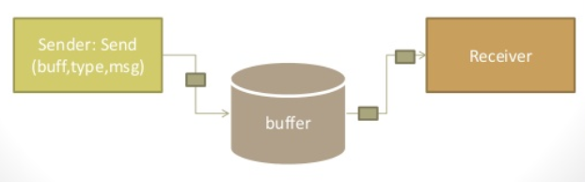
Chương 2 Quản lí tiến trình 1. Tiến trình 1.5. Truyền thông liên tiến trình
Vùng đệm
Các thông điệp trao đổi giữa các TT được lưu trong hàng đợi tạm thời (buffer)

Slide 65
Chương 2 Quản lí tiến trình 1. Tiến trình 1.5. Truyền thông liên tiến trình
Vùng đệm
Hàng đợi có thể được cài đặt theo khả năng chứa
0 (Zero capacity): Độ dài hàng đợi là 0
Không tồn tại thông điệp trong đường liên kết ⇒ Sender phải đợi cho tới khi thông điệp được nhận
Có giới hạn(Bound capacity)
Hàng đợi có độ dài n ⇒ chứa nhiều nhất n thông điệp
Nếu hàng đợi không đầy, thông điệp sẽ được lưu vào trong vùng đệm và Sender tiếp tục bình thường
Nếu hàng đợi đầy, sender phải đợi cho tới khi có chỗ trống
Không giới hạn (Unbound capacity)
Sender không bao giờ phải đợi

Slide 66
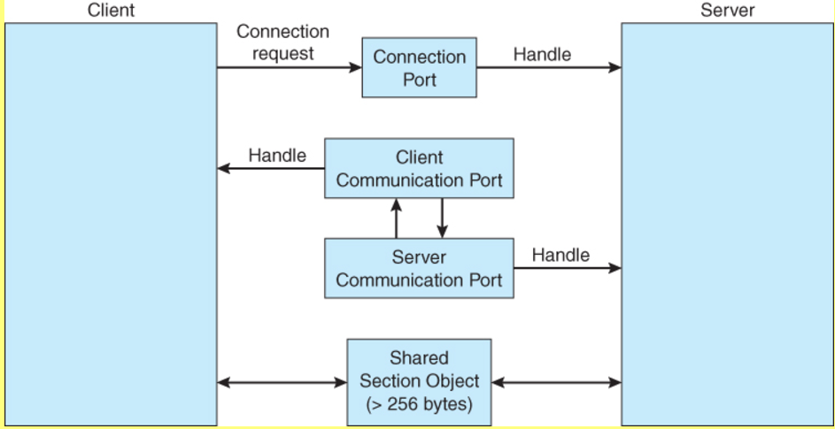
Chương 2 Quản lí tiến trình 1. Tiến trình 1.5. Truyền thông liên tiến trình
Windows XP Truyền thông điệp giữa các tiến trình

Slide 67
Chương 2 Quản lí tiến trình 1. Tiến trình 1.5. Truyền thông liên tiến trình
Truyền thông trong hệ thống Client-Server với Socket
Được xem như đầu mút cho truyền thô̂ng, qua đó các ứng dụng gửi/nhận dữ liệu qua mạng
Truyền thông thực hiện giữa các cặp Sockets
Bao gồm cặp địa chỉ IP và cổng. Ví dụ: 161.25.19.8:1625
Địa chỉ IP: Địa chỉ của máy trong mạng
Cổng (port): Định danh TT tham gia trao đổi trên máy
Các loại sockets
Stream Socket: Dựa trê̂n TCP/IP →Truyền dữ liệu tin cậy
Datagram Socket: Dựa trên UDP/IP →Truyền dữ liệu không tin cậ̂y
Win32 API: Winsock
Windows Sockets Application Programming Interface

Slide 68
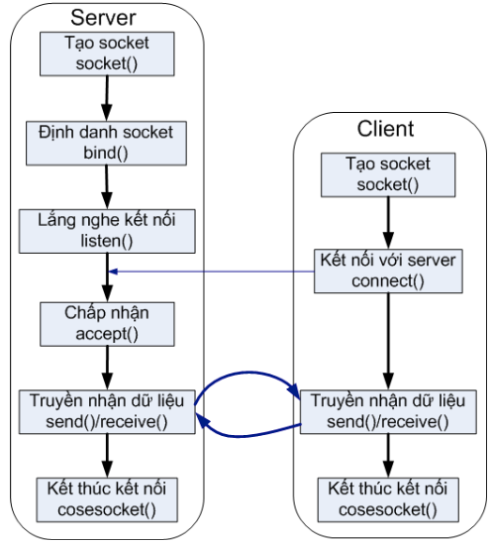
Chương 2 Quản lí tiến trình 1. Tiến trình 1.5. Truyền thông liên tiến trình
Thiết lập quá trình trao đổi dữ liệu

Slide 69
Chương 2 Quản lí tiến trình 1. Tiến trình 1.5. Truyền thông liên tiến trình
Một số hàm trong Winsock API 32
socket()Tạo socket truyền dữ liệu bind() Định danh cho socket vừa tạo (gán cho một cổng)
listen() Lắng nghe một kết nối accept() Chấp nhận một kết nối connect() kết nối với server. send() Gửi dữ liệu với stream socket. sendto() Gửi dữ liệu với datagram socket. receive() Nhận dữ liệu với stream socket. recvfrom() Nhận dữ liệu với datagram socket.
closesocket() Kết thúc một socket đã tồn tại.
..........

Slide 70
Chương 2 Quản lí tiến trình 1. Tiến trình 1.5. Truyền thông liên tiến trình
Bài tập
Sử dụng Winsock xây dựng chương trình Client-Server
Chương trình Chat.
..........

